Slide 1
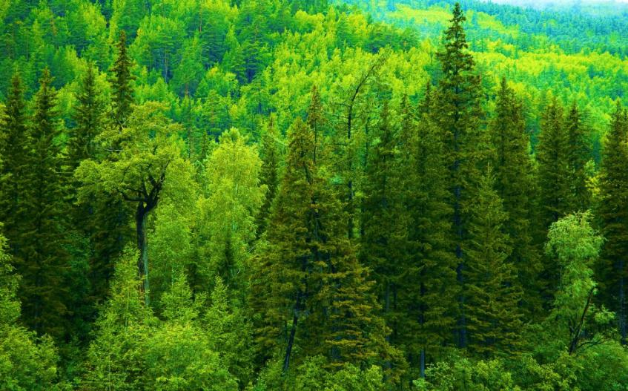
Таёжные леса.

Slide 2
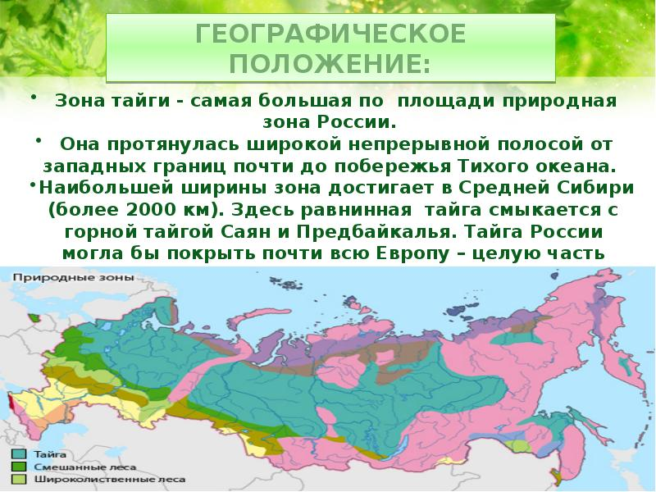

Slide 3
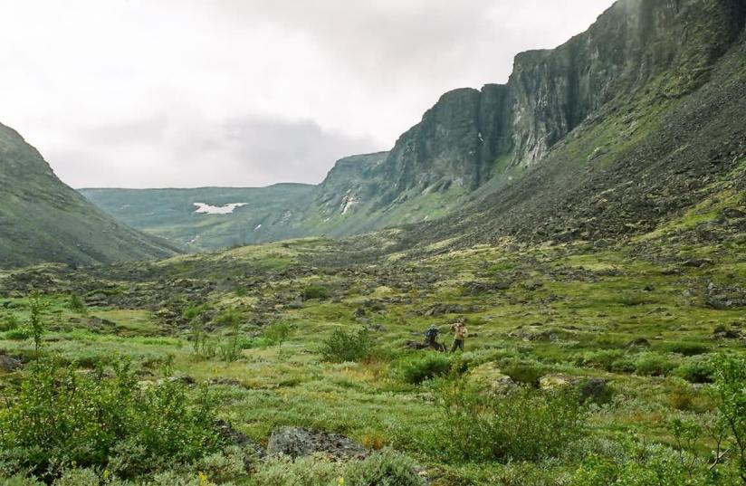
Таёжный рельеф.

Slide 4
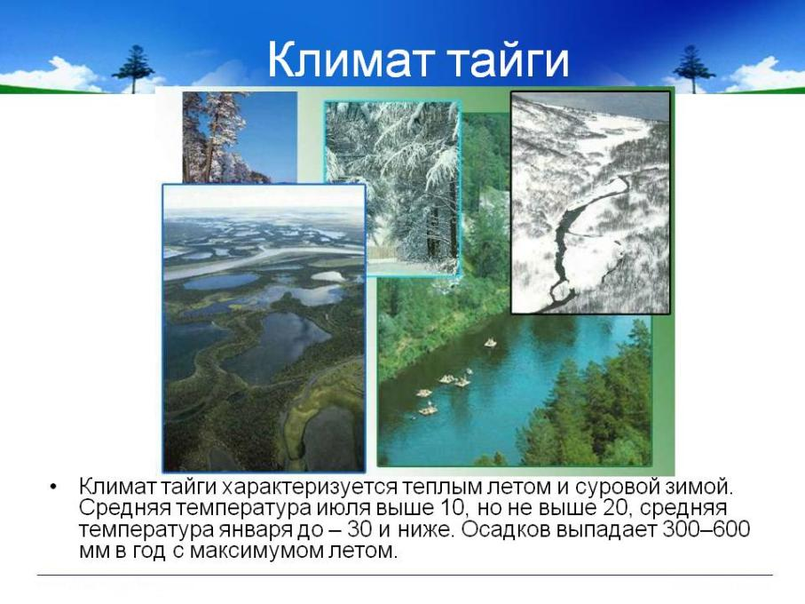

Slide 5
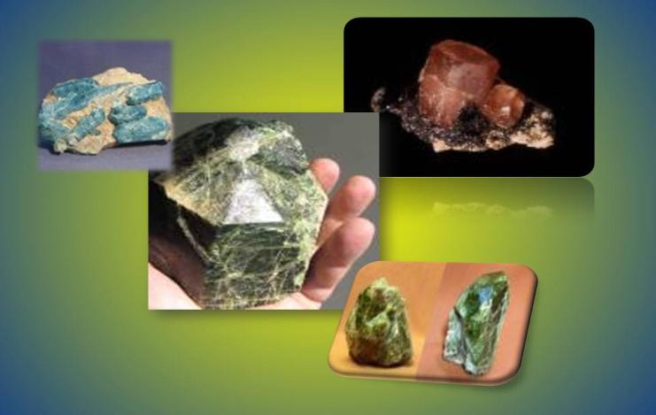
Полезные ископаемые тайги

Slide 6
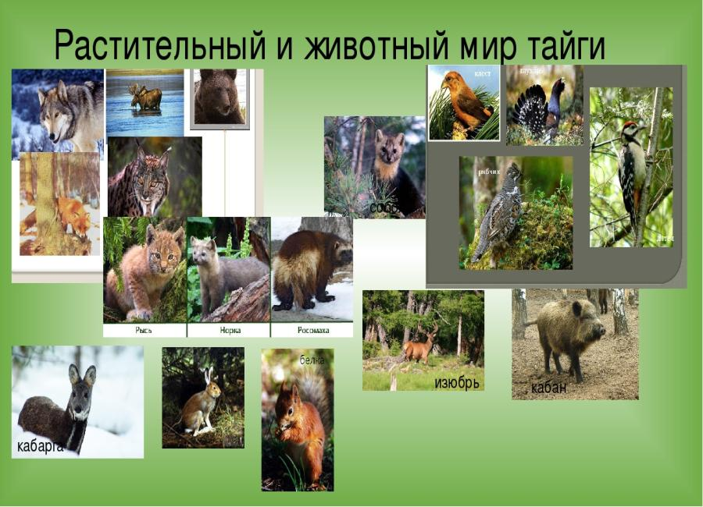

Slide 7
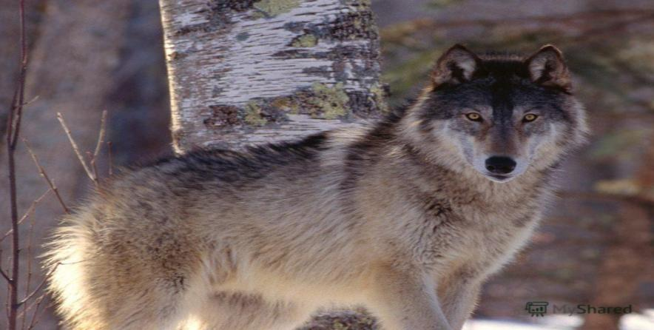
Волк
Волк- хищное животное , родственное собаке. Питается он копытными и домашними животными. Живет в стае.

Slide 8
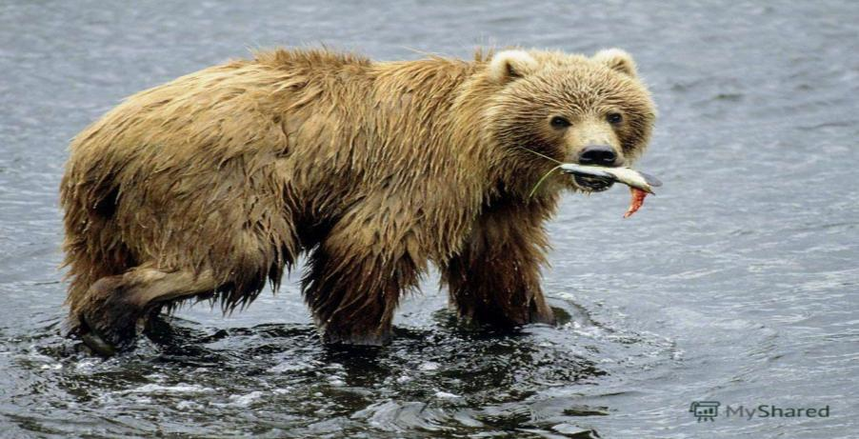
Медведь
Медведь- это крупное хищное млекопитающее животное с длинной шерстью и толстыми ногами. Медведи всеядны.

Slide 9
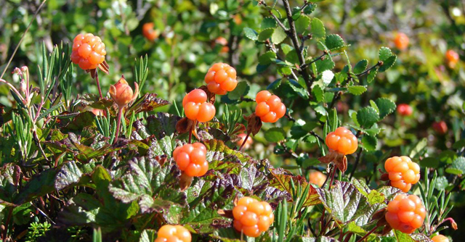
Морошко

Slide 10
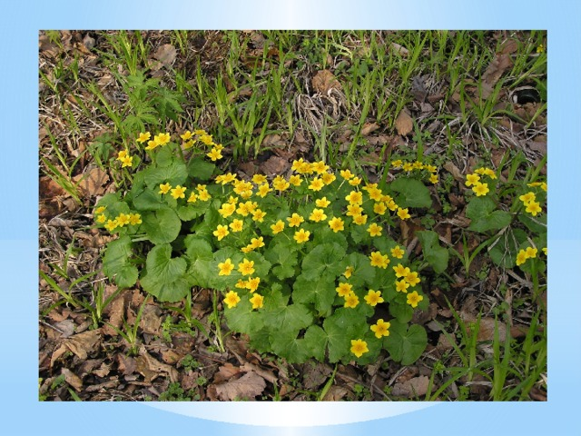
Вороний глаз шестилистник.
Зеленый цветок состоит из чашелистиков, шести лепестков, Двенадцати тычинок. Цветет в июне- июле. Является важным модельным объектом. Очень ядовит.

Slide 11
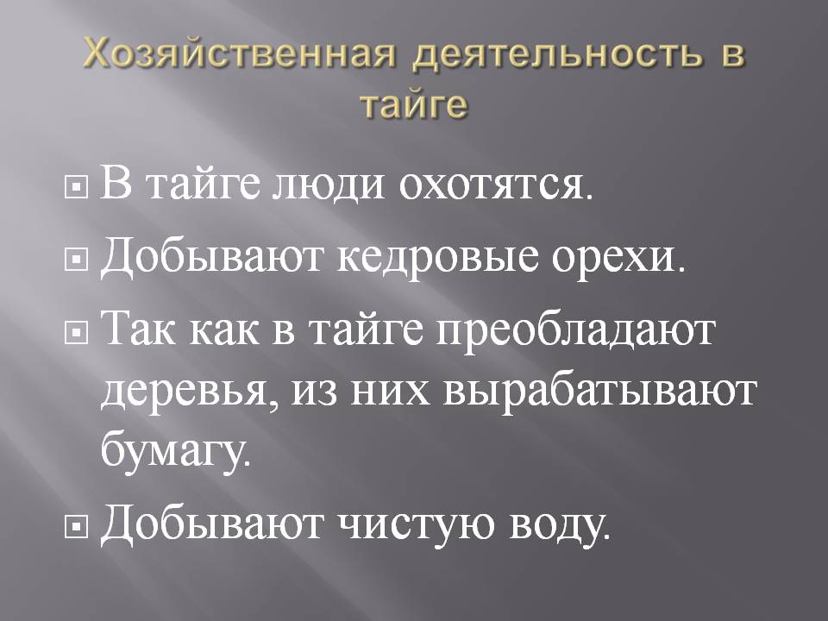

Slide 12
Работу выполнили студентки 2 курса,группы «А»:
Шейкина А.
Шунина В.
Рук. Романенко Г. Л.

